Slide 1


Домовой рейтинг
Экзаменационный
Проект
Проект подготовили студенты группы ПОБ2313:

Slide 2

Задачи Проекта
Проектирование проекта
Выбор инструментов и средств разработки
Реализация проекта
Тестирование
1
2
3
4
5
Готовое приложение “Домовой Рейтинг”

Slide 3

Цель Проекта
Целью данного проекта является разработка приложения "Домовой рейтинг", которое позволит:
Получить пользователям информации о рейтинге дома по различным критериям.
Ознакомить с комментариями жильцов
Помочь потенциальным покупателям или арендаторам получить более полное представление о доме перед принятием решения о покупке или аренде.

Slide 4

Перспективность Проекта
В данное время проект домовой рейтинг является перспективным и рентабельным проектом в связи большим рынком по продаже недвижимости.
Чем мы будем лучше ? 1) Большая база домов и квартир.
2) Проверенные отзывы и профили пользователей.
3) Актуальные объявления.

Slide 5
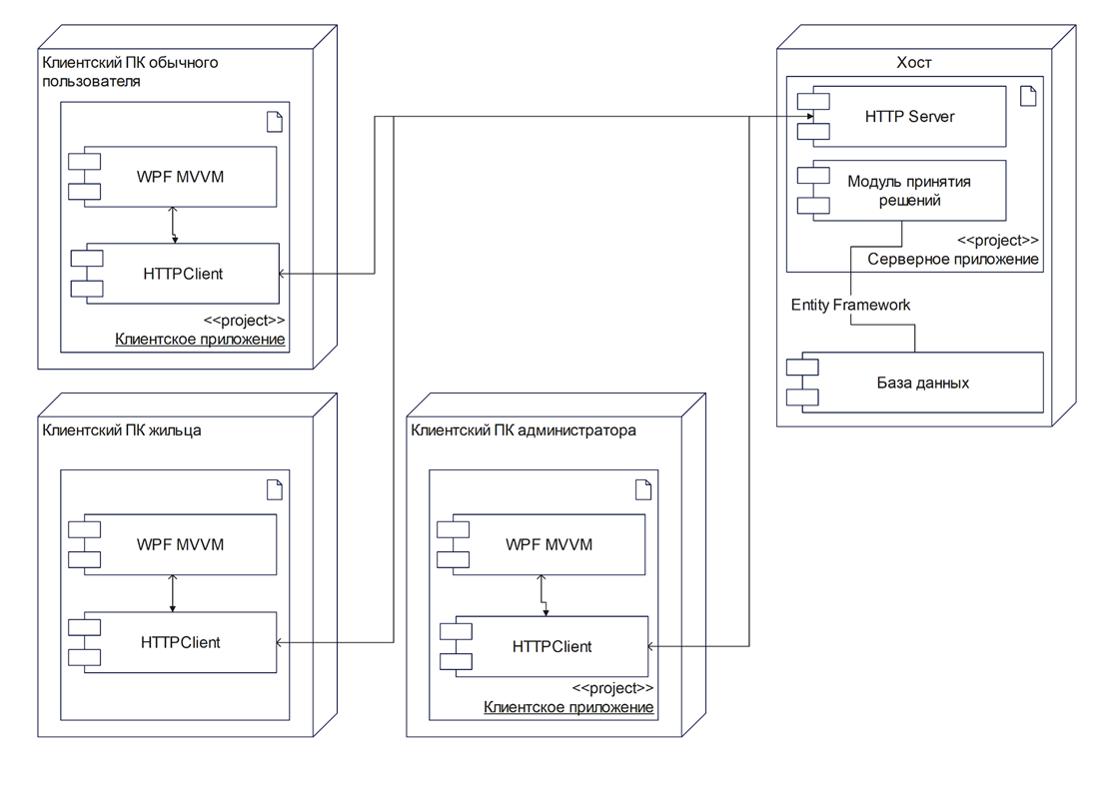
UML-диаграмма развертывания

Slide 6
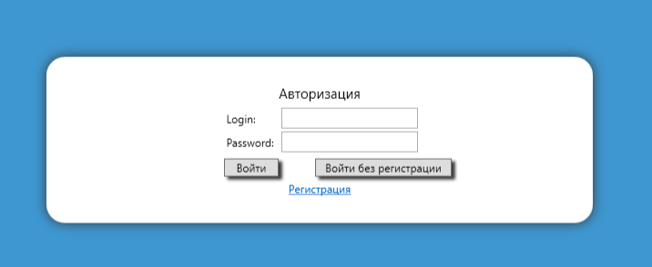
Разработка Проекта
Начальная Страница Входа

Slide 7
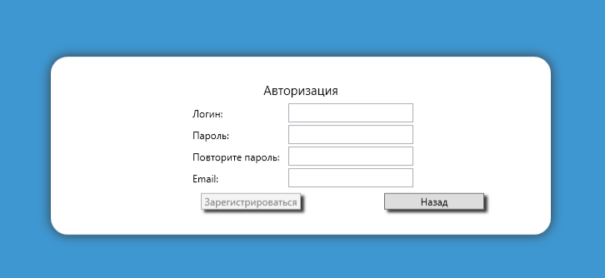
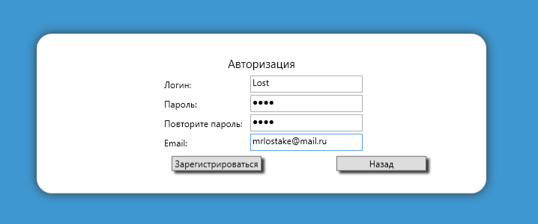
Разработка Проекта
Страница Регистрации Пользователя

Slide 8
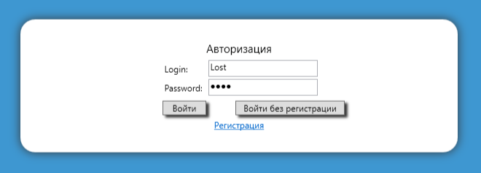
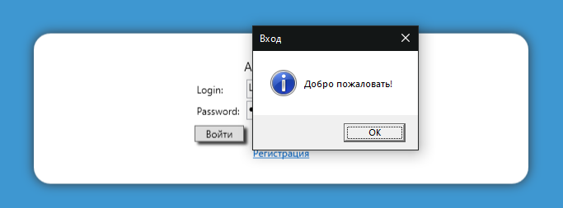
Разработка Проекта
Страница При Входе

Slide 9

Разработка Проекта
Страница с Списком Домов, Рейтингов и Отзывов

Slide 10
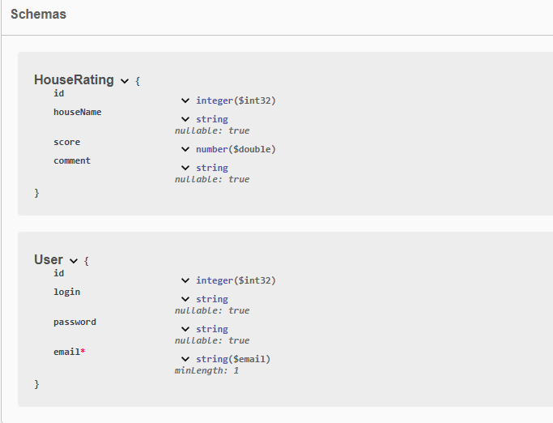
Разработка Проекта. База Данных.
Схема

Slide 11

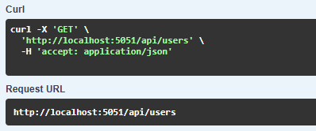
Разработка Проекта. База Данных.
Хост

Slide 12
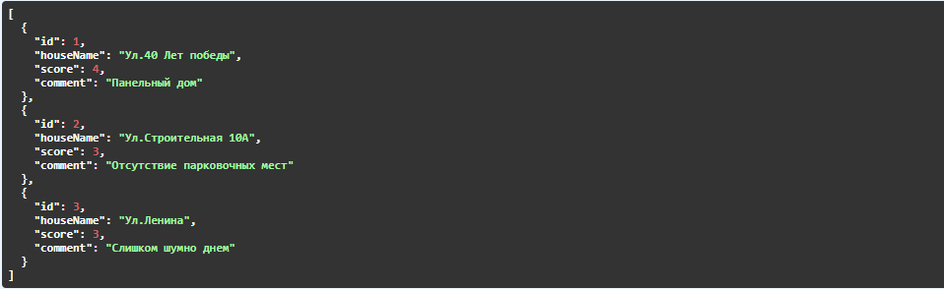
Разработка Проекта. База Данных.
Список Домов, Рейтингов, Отзывов

Slide 13


Разработка Проекта. База Данных.
Хранение Данных Пользователей
Данные пользователя хранятся в зашифрованном виде с использованием алгоритма SHA256.

Slide 14
Будущие доработки и улучшения
1. Добавление окна с профилем пользователя
2. Доработка и будущие улучшения внешнего вида сайта
3. Профиль администратора для проверки и анализа отзывов и профилей на сайте
4. Окно поиска

Slide 15




На что Ориентировались?

Slide 16
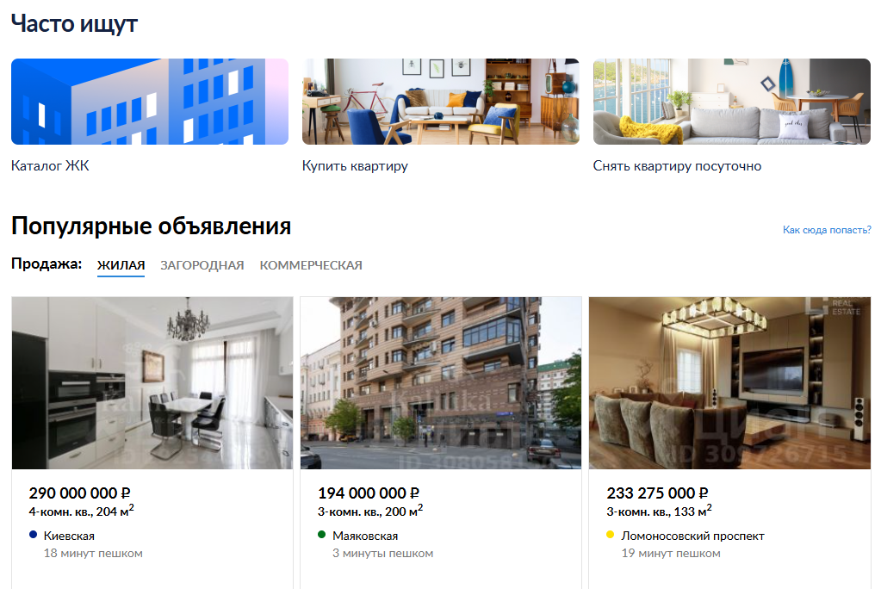
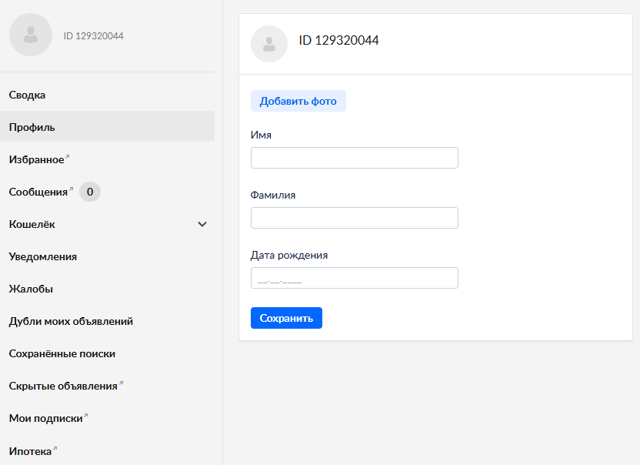
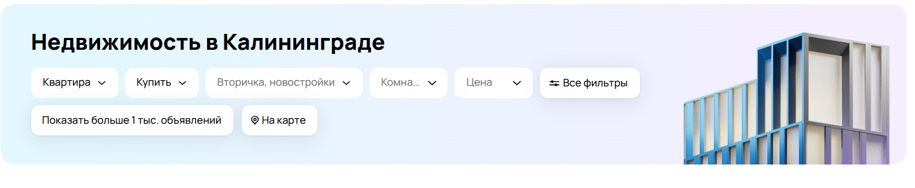
Концепты Будущего Дизайна
Главная Страница поиска №1
Страница пользователя
Главная Страница поиска №2

Slide 17

Спасибо за Внимание !

